Slide 1
Тема 9. Організація виробничого процесу в просторі та часі.
(частина 1)
Презентація лекції підготована
доцентом кафедри економіки і підприємництва
Андрусь Ольгою Іванівною
Навчально-методичні матеріали затверджені на засіданні кафедри економіки і підприємництва, протокол № 2 від 22.09.2020 р.

Slide 2
Виробничий процес – цілеспрямоване перетворення задіяних ресурсів на готову продукцію.

Slide 4
Метод організації виробництва – сукупність відповідних способів, заходів, послідовності та прийомів реалізації технологічного процесу, яка визначається порядком розміщення обладнання та рівнем його неперервності.
Операція як основна стадія виробничого процесу виконується без переналаштування обладнання на одному робочому місці або передбачає виготовляється одного закінченого продукту декількома робітниками.
Розрізняють основні та допоміжні операції.
Основні операції змінюють форму, величину, властивості, якісні характеристики предметів обробки.
Допоміжні операції забезпечують нормальне виконання основних операцій (логістичні, складські операції, контроль якості тощо).

Slide 5
Кожний технологічний процес кожного виробу чи деталі має власну специфіку. Залежно від способу організації виробництва розрізняють три методи організації технологічних процесів: непотоковий, потоковий, автоматизований.
Непотокове виробництво передбачає:
    виготовлення незначної кількості виробів різної конструктивної та технологічної складності на кожному робочому місці;
    відсутність поняття «потокова лінія», довільне розміщення робочих місць, нерідко невідповідно послідовності виконання виробничих операцій;
    наявність перерв у виробничому процесі, складний, інколи недостатньо раціональний рух предметів праці (наприклад, певні деталі зберігаються на складі, очікуючи закінчення обробки всієї партії);
    універсальність задіяного обладнання.

Slide 6
Потокове виробництво – більш досконалий метод організації виробництва, який передбачає найкоротші тривалість та шляхи обробки предметів праці.
Ознаками потокового виробництва є:
поділ виробничого процесу на окремі операції та їх тривале закріплення за певним робочим місцем;
закріплення певних операцій обробки одного виду продукції за групою робочих місць;
послідовне розміщення робочих місць відповідно до технологічного процесу;
підпорядкування виконання всіх операцій потокової лінії єдиного технологічному ритму;
чітка спеціалізація операцій технологічного процесу – на кожному робочому місці виконується лише одна або декілька однорідних операцій;
мінімізація технологічних перерв внаслідок чіткого та ритмічного руху деталей між операціями з використанням спеціальних транспортних засобів (конвеєрів);
одиничний рух предметів праці між окремими операціями або рух невеликими партіями.

Slide 7
Безперервно-поточна лінія (БПЛ) передбачає повну синхронізацію основних і допоміжних технологічних операцій, які виконуються на спеціалізованих робочих місцях технологічного процесу, розміщених одне за одним.

Slide 8
З моменту надходження предметів праці (сировини, матеріалів, заготовок) в обробку і до випуску готової продукції проходить достатньо тривалий час. Початкові ресурси і заготівки піддаються необхідній технологічній обробці на різних робочих місцях, дії природних процесів, набуваючи форми та властивостей готової продукції.
Календарний період часу впродовж якого задіяні ресурси проходять всі технологічні операції виробничого процесу та перетворюються на готову продукцію називають виробничим циклом Т_{вц}
Час здійснення основних технологічних операцій у виробничому циклі складає технологічний цикл Т_{ц}.
В основу технологічного циклу покладені операційні цикли – час обробки виробу на окремій операції Т_{оп}, який залежить від кількості задіяних одиниць обладнання (робочих місць) С_{і} на кожній і-й операції, од.

Slide 9
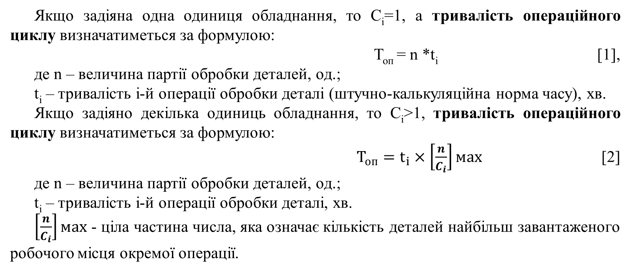
Якщо задіяна одна одиниця обладнання, то С_{і}=1, а тривалість операційного циклу визначатиметься за формулою:
Т_{оп} = n *t_{i} [1],
де n – величина партії обробки деталей, од.;
t_{i} – тривалість і-й операції обробки деталі (штучно-калькуляційна норма часу), хв.
Якщо задіяно декілька одиниць обладнання, то С_{і}>1, тривалість операційного циклу визначатиметься за формулою:
$T_{оп}=t_{i}×\left[\frac{n}{C_{i}}\right]мах$ [2]
де n – величина партії обробки деталей, од.;
t_{i} – тривалість і-й операції обробки деталі, хв.
$\left[\frac{n}{C_{i}}\right]мах$ - ціла частина числа, яка означає кількість деталей найбільш завантаженого робочого місця окремої операції.

Slide 10
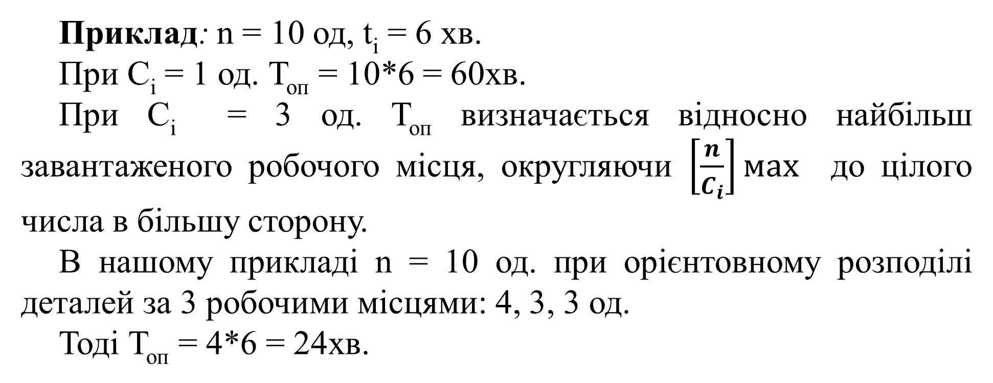
Приклад: n = 10 од, t_{i} = 6 хв.
При С_{і} = 1 од. Т_{оп} = 10*6 = 60хв.
При С_{і} = 3 од. Т_{оп} визначається відносно найбільш завантаженого робочого місця, округляючи $\left[\frac{n}{C_{i}}\right]мах$ до цілого числа в більшу сторону.
В нашому прикладі n = 10 од. при орієнтовному розподілі деталей за 3 робочими місцями: 4, 3, 3 од.
Тоді Т_{оп} = 4*6 = 24хв.

Slide 11
Основними параметрами виробничого циклу є його структура і тривалість. Структура виробничого циклу (рис. 1) включає час здійснення основних, допоміжних операцій, впливу природних процесів, час перерв при виготовленні виробів. Перерви можуть бути розподілені на внутрішньо циклові (між операційні), між циклові (комплектування та здійснення частини допоміжних операцій) та режимні (календарний режим праці).

Slide 12
Тривалість виробничого циклу найчастіше вимірюється у календарних днях, при невеликій трудомісткості виробу – в годинах, а тривалість технологічного й операційного циклів – у хвилинах.
Узагальнено тривалість виробничого циклу визначається за формулою:
Т_{вц} = Т_{тц}+Т_{тр}+Т_{к}+Т_{мо}+Т_{пр}+Т_{п} [3]
де Т_{тц} – тривалість технологічного циклу;
Т_{тр}– час транспортування деталей;
Т_{к} – час контрольних операцій;
Т_{мо} – міжопераційний час («пролежування» або очікування вивільнення чергового робочого місця);
Т_{пр} – час дії природних процесів (охолодження, висушування, твердіння, просочування тощо);
Т_{п} – тривалість виробничих перерв, пов’язаних з організацією праці цеху, підприємства.
Деякі із зазначених складових можуть поєднуватися, скорочуючи тривалість виробничого циклу в цілому.

Slide 13
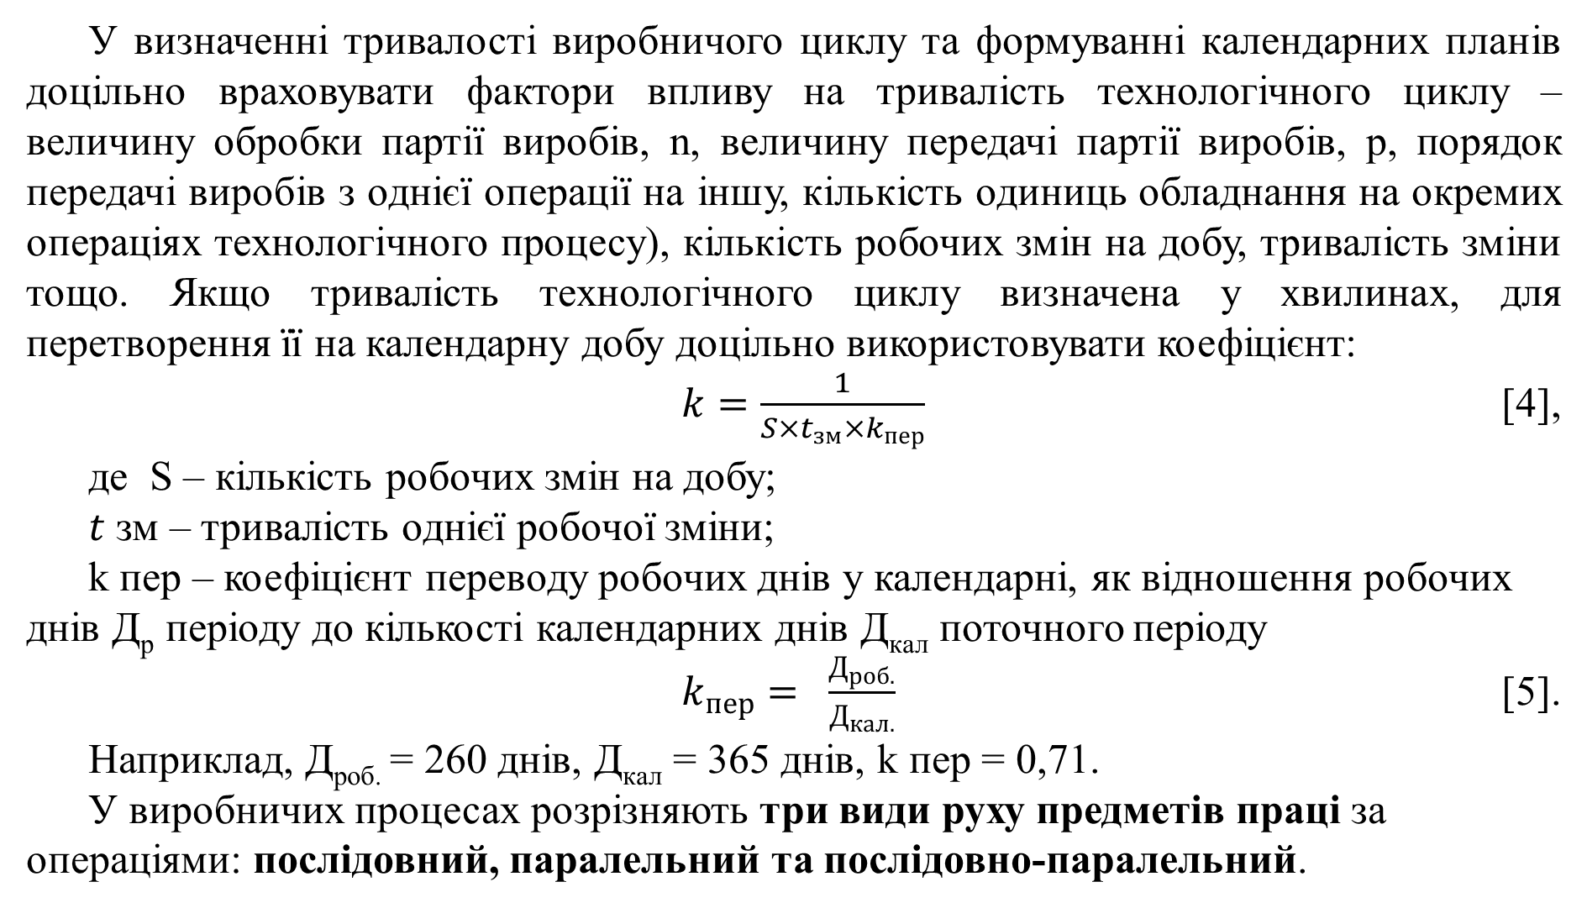
У визначенні тривалості виробничого циклу та формуванні календарних планів доцільно враховувати фактори впливу на тривалість технологічного циклу – величину обробки партії виробів, n, величину передачі партії виробів, p, порядок передачі виробів з однієї операції на іншу, кількість одиниць обладнання на окремих операціях технологічного процесу), кількість робочих змін на добу, тривалість зміни тощо. Якщо тривалість технологічного циклу визначена у хвилинах, для перетворення її на календарну добу доцільно використовувати коефіцієнт:
$k=\frac{1}{S×t_{зм}×k_{пер}}$ [4],
де S – кількість робочих змін на добу;
$t$ зм – тривалість однієї робочої зміни;
k пер – коефіцієнт переводу робочих днів у календарні, як відношення робочих днів Д_{р} періоду до кількості календарних днів Д_{кал} поточного періоду
$k_{пер}= \frac{Д_{роб.}}{Д_{кал.}}$ [5].
Наприклад, Д_{роб.} = 260 днів, Д_{кал} = 365 днів, k пер = 0,71.
У виробничих процесах розрізняють три види руху предметів праці за операціями: послідовний, паралельний та послідовно-паралельний.

Slide 19
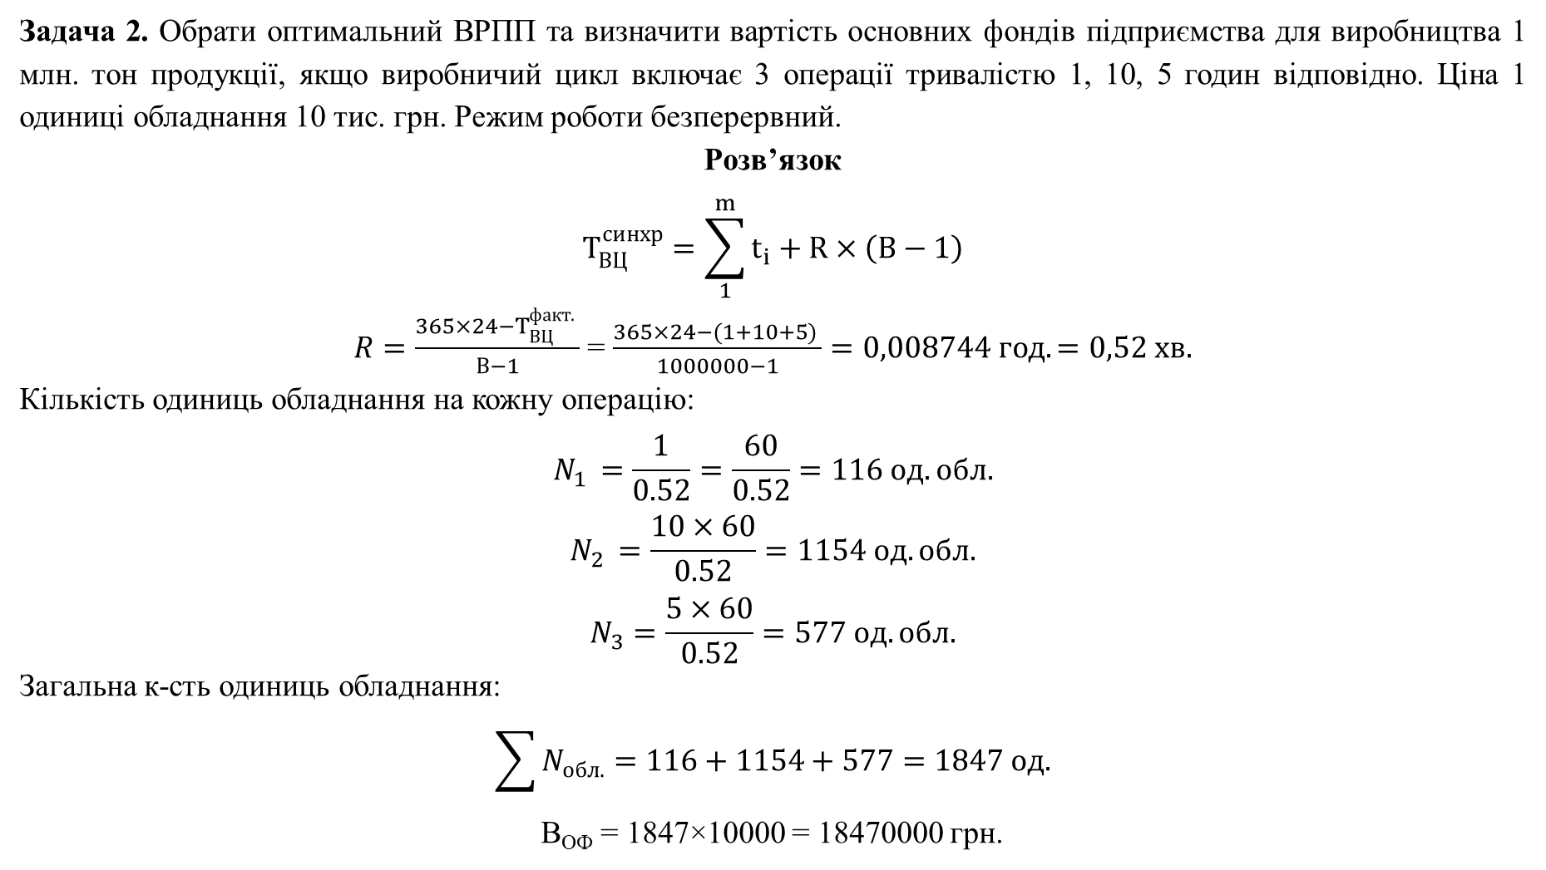
Задача 2. Обрати оптимальний ВРПП та визначити вартість основних фондів підприємства для виробництва 1 млн. тон продукції, якщо виробничий цикл включає 3 операції тривалістю 1, 10, 5 годин відповідно. Ціна 1 одиниці обладнання 10 тис. грн. Режим роботи безперервний.
Розв’язок
$$T_{ВЦ}^{синхр}=\sum_{1}^{m}{t_{i}+R×\left(В−1\right)}$$
$R=\frac{365×24−T_{ВЦ}^{факт.} }{В−1}$ = $\frac{365×24−(1+10+5) }{1000000−1}=0,008744 год. =0,52 хв.$
Кількість одиниць обладнання на кожну операцію:
$$N_{1 }=\frac{1}{0.52}=\frac{60}{0.52}=116 од. обл.$$
$$N_{2 }=\frac{10×60}{0.52}=1154 од. обл.$$
$$N_{3}=\frac{5×60}{0.52}=577 од. обл.$$
Загальна к-сть одиниць обладнання:
$$\sum{N_{обл.}=116+1154+577=1847 од.}$$
В_{ОФ} = 1847×10000 = 18470000 грн.

